Slide 1
自然语言处理入门
Introduction to Natural Language Processing
网络空间安全与计算机学院

Slide 2
第一章 新手上路
1.1 自然语言与编程语言
1.2 自然语言处理的层次
1.3 自然语言处理的流派
1.4 机器学习
1.5 语料库
1.6 开源工具

Slide 3
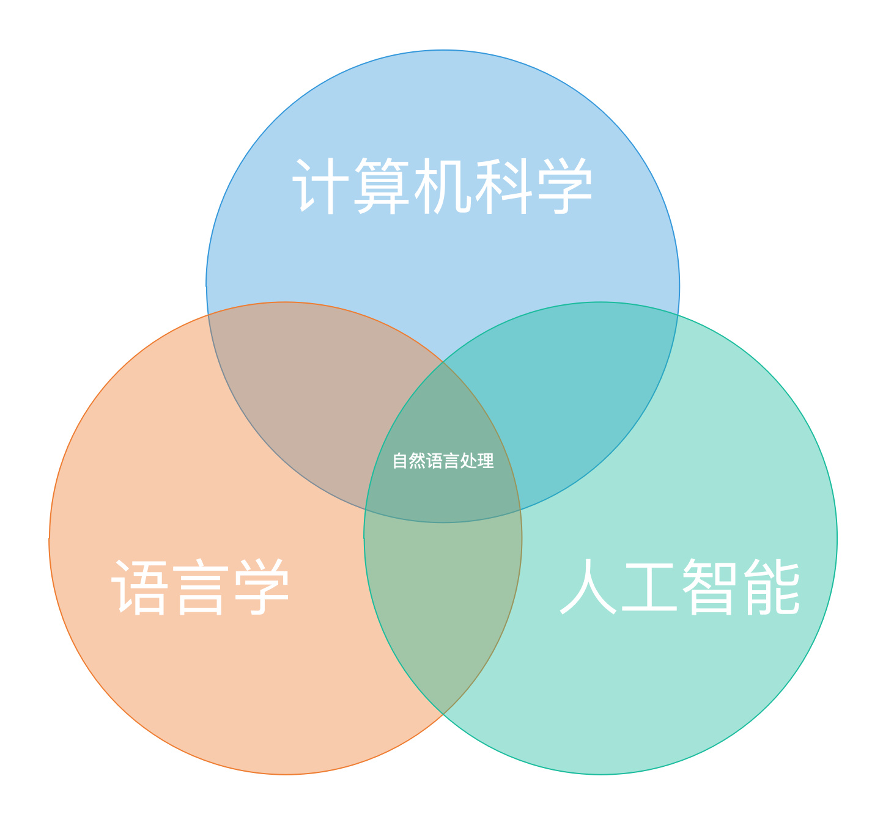
什么是自然语言处理
计算机科学
人工智能
语言学

Slide 4
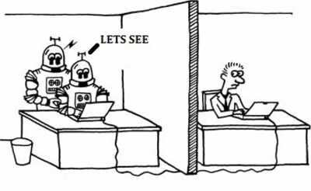
自然语言处理与图灵测试
避免物理接触
自然语言文本交流
测试某机器是否能 表现出与人等价 或无法区分的智能

Slide 5
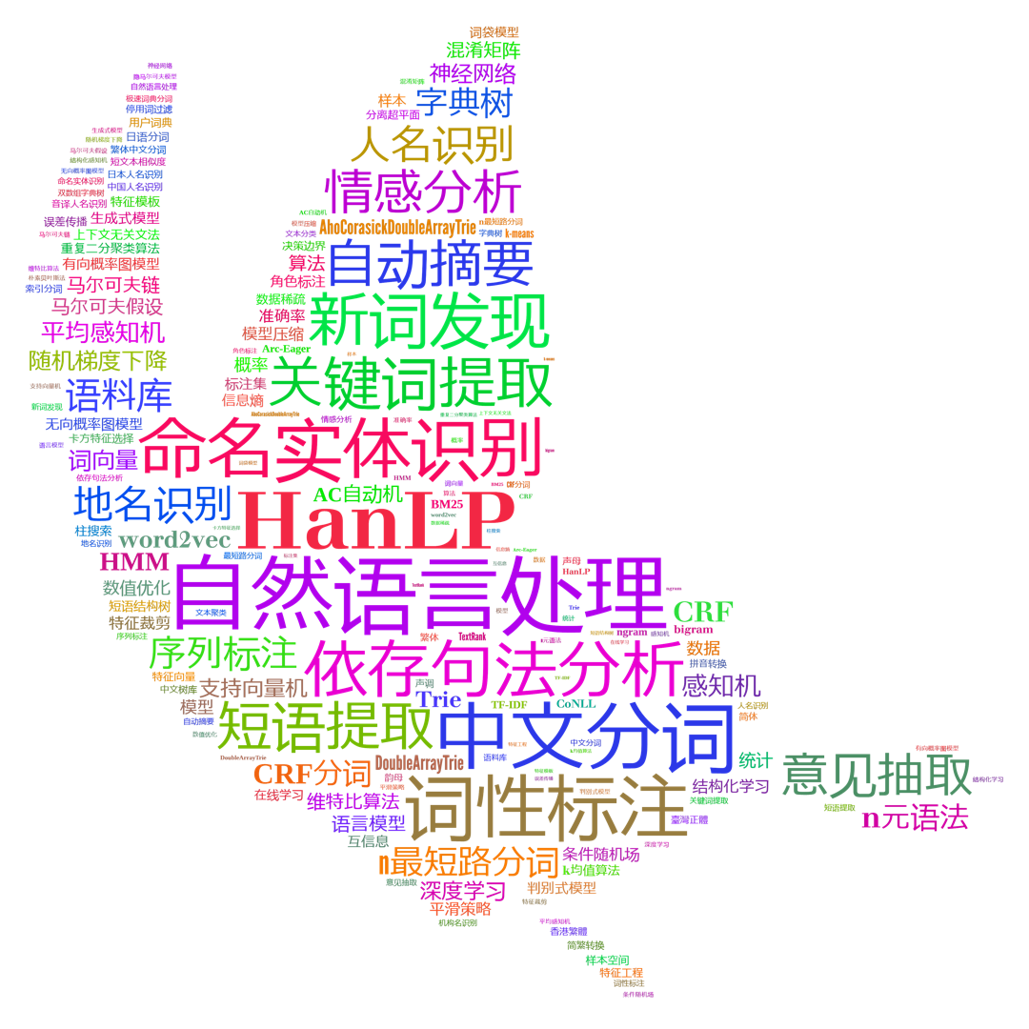
图灵测试与中文屋子
是否存在一个规则手册满足
包罗万象
输入通过规则映射到输出
如果存在，则图灵测试不充分
你的观点？

Slide 6
1.1 自然语言与编程语言
词汇量
C语言32个关键字
汉语多少个？
10万？
100万？
无限？
宇宙中有多少天体
无限，至少数不清
它们的名字独一无二
所以？

Slide 7
1.1 自然语言与编程语言
结构化
class Company(object): def __init__(self, founder, logo) -> None: self.founder = founder self.logo = logo apple = Company(founder='乔布斯', logo='apple')
苹果 的 创始人 是 乔布斯 ， 它 的 logo 是 🍎

Slide 8
1.1 自然语言与编程语言
歧义性
他说：“她这个人真有意思（funny）。”她说：“他这个人怪有意思的（funny）。”于是人们以为他们有了意思（wish），并让他向她意思意思（express）。他火了：“我根本没有那个意思（thought）！”她也生气了：“你们这么说是什么意思（intention）？”事后有人说：“真有意思（funny）。”也有人说：“真没意思（nonsense）”。（原文见《生活报》1994.11.13.第六版）［吴尉天，1999］
摘自宗成庆《统计自然语言处理》。

Slide 9
1.1 自然语言与编程语言
容错性

Slide 10
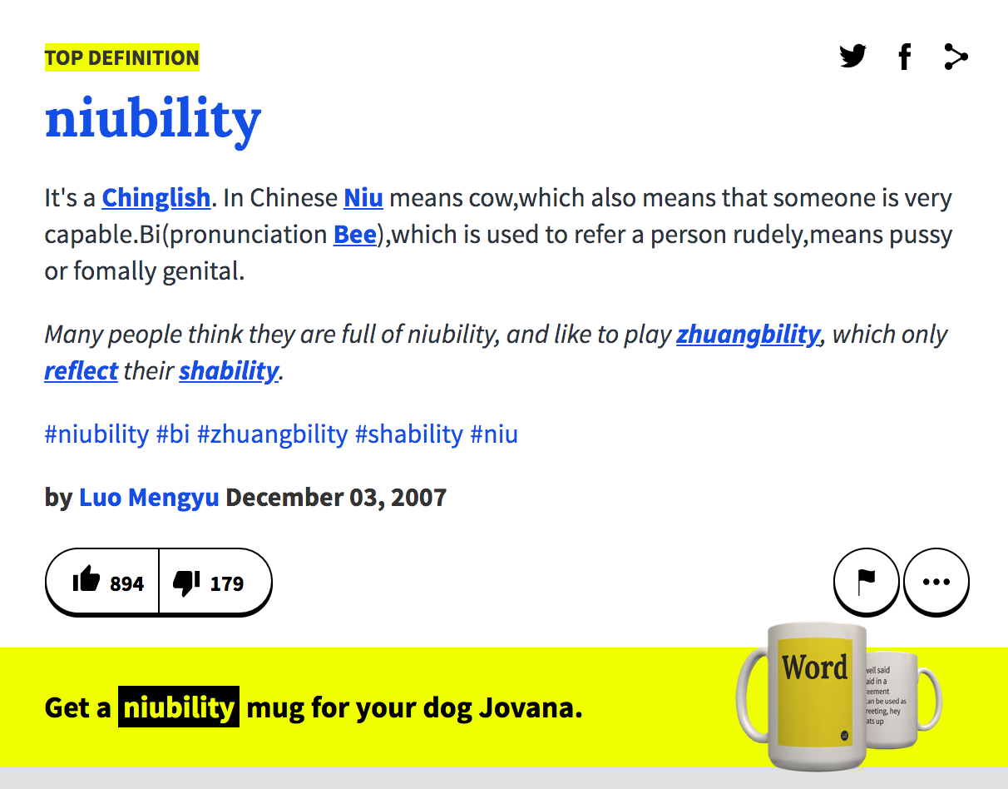
1.1 自然语言与编程语言
易变性

Slide 11
1.1 自然语言与编程语言
简略性
暗语
老地方见
基本常识（common sense）
简称
工行
地税局

Slide 12
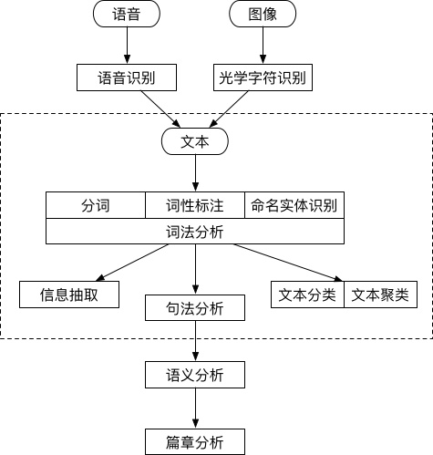
1.2 自然语言处理的层次

Slide 13
1.2 自然语言处理的层次
输入层
语音
语音识别
图像
光学字符识别
文本

Slide 14
1.2 自然语言处理的层次
词法分析
中文分词
词性标注
命名实体识别
信息抽取
提取文本中部分有用的信息
关键词
实体抽取
关系抽取
发生在词法分析的基础上

Slide 15
1.2 自然语言处理的层次
文档层
文本分类
正常邮件/垃圾邮件
褒义/贬义
文本聚类
相似文档归档
搜索结果中的类似结果

Slide 16
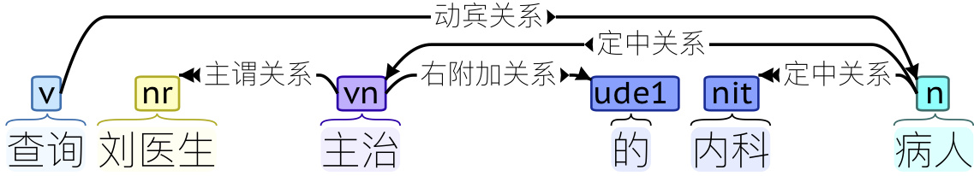
1.2 自然语言处理的层次
句法分析
下图到底要查询什么？

Slide 17
1.2 自然语言处理的层次
语义分析与篇章分析
词义消歧
语义角色标注
语义依存分析
指代消解等

Slide 18
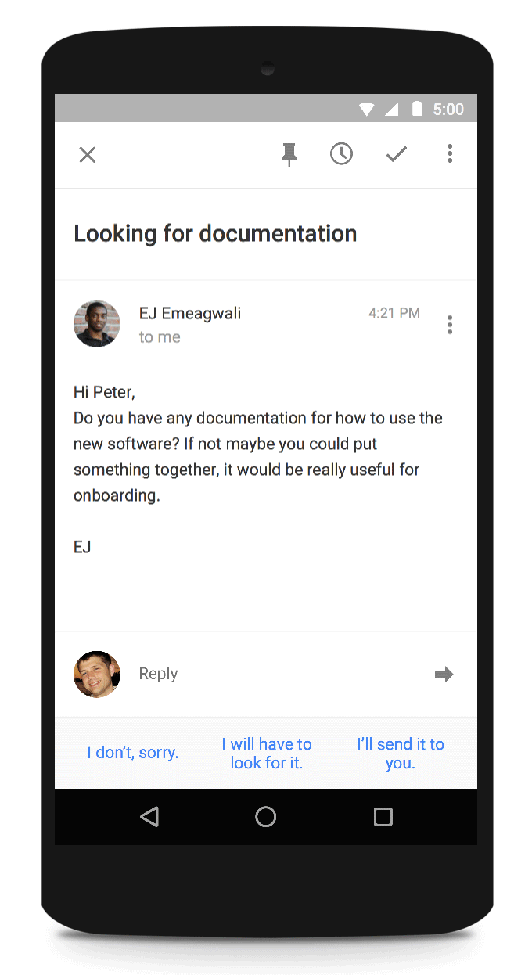
1.2 自然语言处理的层次
其他高级任务
自动问答
自动摘要
机器翻译
……

Slide 19
1.3 自然语言处理的流派

Slide 20
1.3.1 基于规则的专家系统
编号 | 如果后缀为 | 并且 | 则将后缀替换为 | 例子
1 | eed | 辅音+元音同时出现 | ee | feed->feed agreed->agree
2 | ed | 含有辅音 | 空白 | plastered->plaster bled->bled
3 | ing | 含有辅音 | 空白 | eating->eat sing->sing
表1-1 波特词干算法规则集(部分)

Slide 21
1.3.2 基于统计的学习方法
以举例子的方式让机器自动学习语言规律

Slide 22
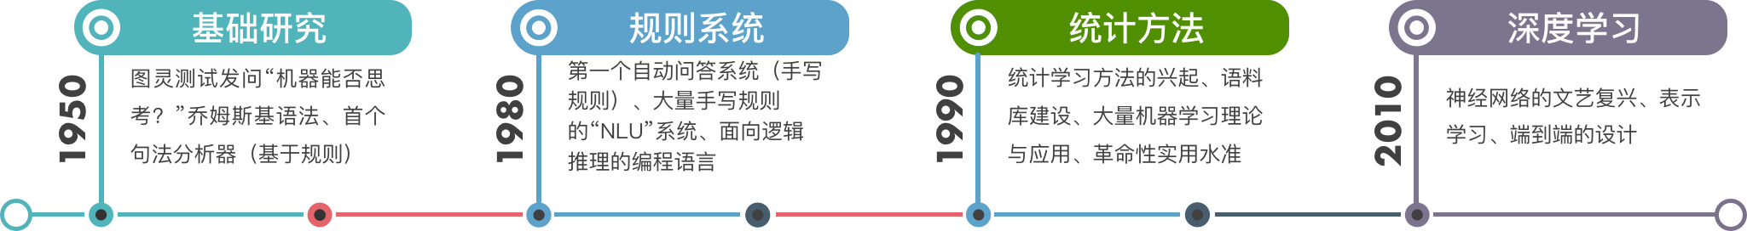
1.3.3 历史

Slide 23
1.3.4 规则与统计

Slide 24
1.3.5 传统方法与深度学习

Slide 25
1.3.5 传统方法与深度学习
系统名称 | 算法模型 | 论文 | 准确率
TnT | 隐马尔可夫模型 | Brants (2000) | 96.46%
Averaged Perceptron | 平均感知机序列标注模型 | Collins (2002) | 97.11%
SVMTool | 支持向量机序列标注模型 | Giménez and Márquez (2004) | 97.16%
Stanford Tagger 2.0 | 最大熵模型 | Manning (2011)) | 97.29%
structReg | 条件随机场 | Sun(2014) | 97.36%
Bi-LSTM-CRF | 双向长短时记忆网络与CRF层 | Huang et al. (2015) | 97.55%
NLP4J | 线性模型与动态特征提取 | Choi (2016) | 97.64%
词性标注准确率排行榜

Slide 26
1.3.5 传统方法与深度学习
系统名称 | 算法模型 | 论文 | 准确率(UAS)
MaltParser | 支持向量机 | Nivre (2006) | 89.8%
MSTParser | 最大生成树+MIRA | McDonald (2006) | 91.4%
TurboParser | ILP | Martins (2013) | 92.3%
C & M 2014 | 神经网络 | Chen (2014) | 92.0%
Weiss 2015 | 神经网络+结构化感知机 | Weiss (2015) | 94.0%
SyntaxNet | 神经网络+CRF | Andor (2016) | 94.6%
Deep Biaffine | 深度Biaffine Attention神经网络 | Dozat (2017) | 95.7%
句法分析准确率排行榜

Slide 27
1.3.5 传统方法与深度学习
阿里云入门GPU服务器
8 vCPU | 32 GiB | 1 * NVIDIA V100 | ￥ 7620.0 /月
阿里云同等CPU服务器
8 vCPU | 32 GiB | Intel Xeon(Cascade Lake) Platinum 8269CY | ￥ 960.0 /月

Slide 28
1.4 机器学习

Slide 29
1.4.1 什么是机器学习
不直接编程却能赋予计算机提高能力的方法——人工智能领域的先驱Arthur Samuel
机器学习指的是计算机通过某项任务的经验数据提高了在该项任务上的能力——美国工程院院士Tom Mitchell
简而言之，机器学习是让机器学会算法的算法

Slide 30
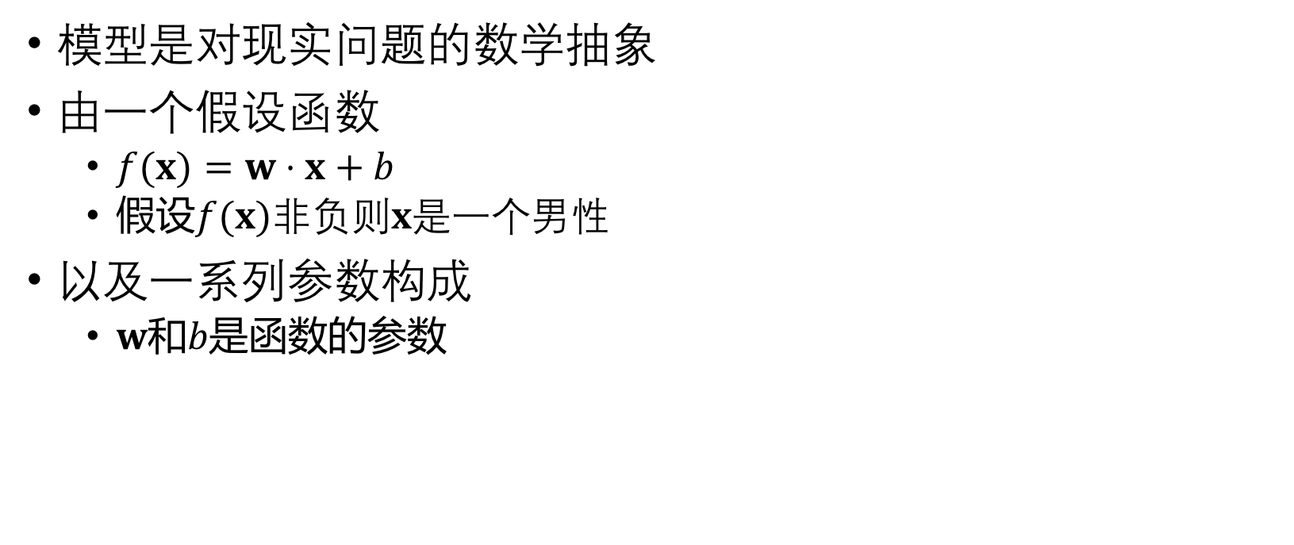
1.4.2 模型
模型是对现实问题的数学抽象
由一个假设函数
$f(x)=w⋅x+b$
假设$f(x)非负$则$x$是一个男性
以及一系列参数构成
$w\text{和}b\text{是函数的参数}$

Slide 31
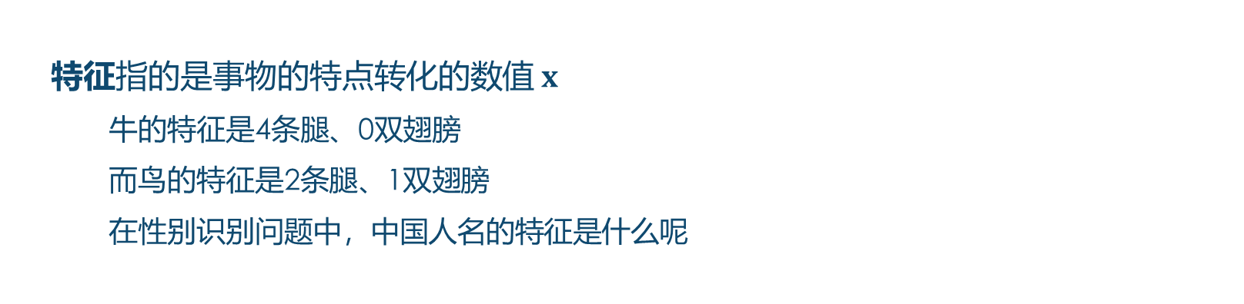
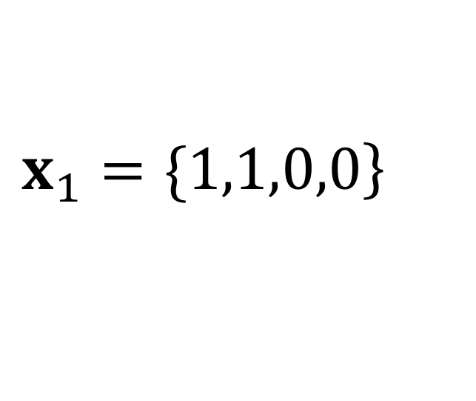
1.4.3 特征
特征指的是事物的特点转化的数值 $x$
牛的特征是4条腿、0双翅膀
而鸟的特征是2条腿、1双翅膀
在性别识别问题中，中国人名的特征是什么呢
特征序号 | 特征条件 | 特征值
1 | 是否含“雁”？ | 1
2 | 是否含“冰”？ | 1
3 | 是否含“丽”？ | 0
4 | 是否含“壮”？ | 0
$$\left.x_{1}=\{1,1,0,0\right\}$$

Slide 32

1.4.4 数据集
一本习题集
大量例子（许多人名$X$以及其对应的性别$y$）作为习题集
数据集 | 任务 | 规模 | 授权
MNIST | 手写数字识别 | 六万张训练样本，一万张测试样本 | CC BY-SA 3.0
ImageNet | 图像识别 | 140万张手工标注物体和边框的图片 | 非商业使用或教育目的
TREC | 信息检索 | 多个主题，规模各异 | 研究用
SQuAD | 自动问答 | 10万对“问题+答案” | CC BY-SA 4.0
Europarl | 机器翻译 | 多语种平行语料库，分别几十万个句子 | 无版权限制
机器学习领域常用的数据集

Slide 33
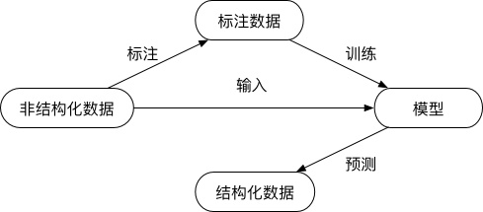
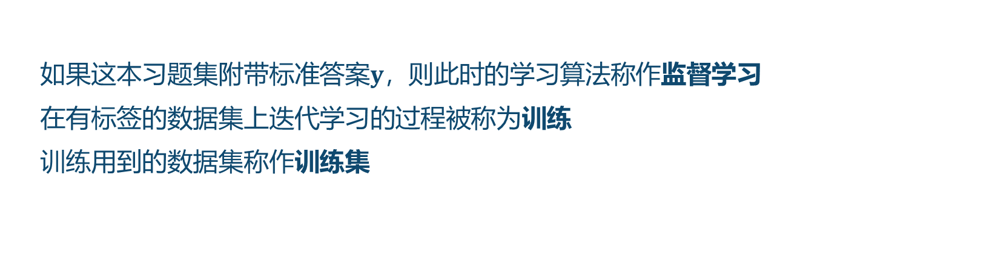
1.4.5 监督学习
如果这本习题集附带标准答案$y$，则此时的学习算法称作监督学习
在有标签的数据集上迭代学习的过程被称为训练
训练用到的数据集称作训练集
监督学习的流程

Slide 34
1.4.6 无监督学习
只给机器做题，却不告诉它参考答案， 此时的学习称作无监督学习
聚类
降维

Slide 35
1.4.7 其他类型的机器学习算法
半监督学习
强化学习

Slide 36
1.5 语料库

Slide 37
1.5.1 中文分词语料库
由人工正确切分后的句子集合
先 有 通货膨胀 干扰 , 后 有 通货 紧缩 叫板 。

Slide 38
1.5.2 词性标注语料库
切分并为每个词语指定一个词性的语料
迈向/v 充满/v 希望/n 的/u 新/a 世纪/n ——/w 一九九八年/t 新年/t 讲话/n （/w 附/v 图片/n １/m 张/q ）/w

Slide 39
1.5.3 命名实体识别语料库
人工标注了文本内部制作者关心的实体名词以及实体类别
萨哈夫/nr 说/v ，/w 伊拉克/ns 将/d 同/p [联合国/nt 销毁/v 伊拉克/ns 大规模/b 杀伤性/n 武器/n 特别/a 委员会/n]/nt 继续/v 保持/v 合作/v 。/w

Slide 40
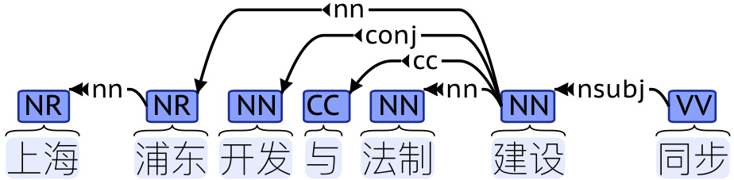
1.5.4 句法分析语料库

Slide 41
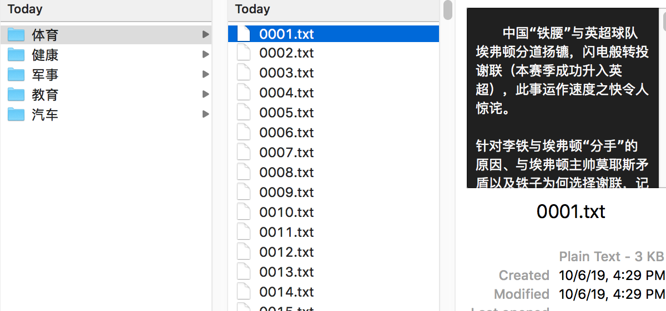
1.5.5 文本分类语料库

Slide 42
1.5.6 语料库建设
语料库建设指的是构建一份语料库的过程
规范制定
人员培训
人工标注
https://brat.nlplab.org/

Slide 43
1.6 开源工具

Slide 44
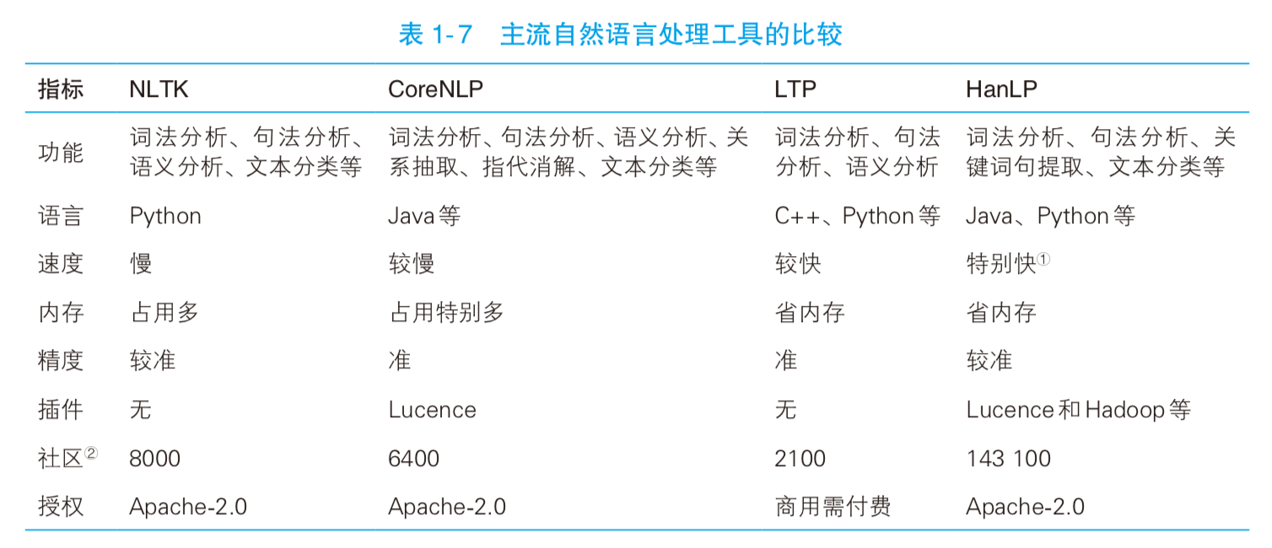
1.6.1 主流NLP工具比较

Slide 45
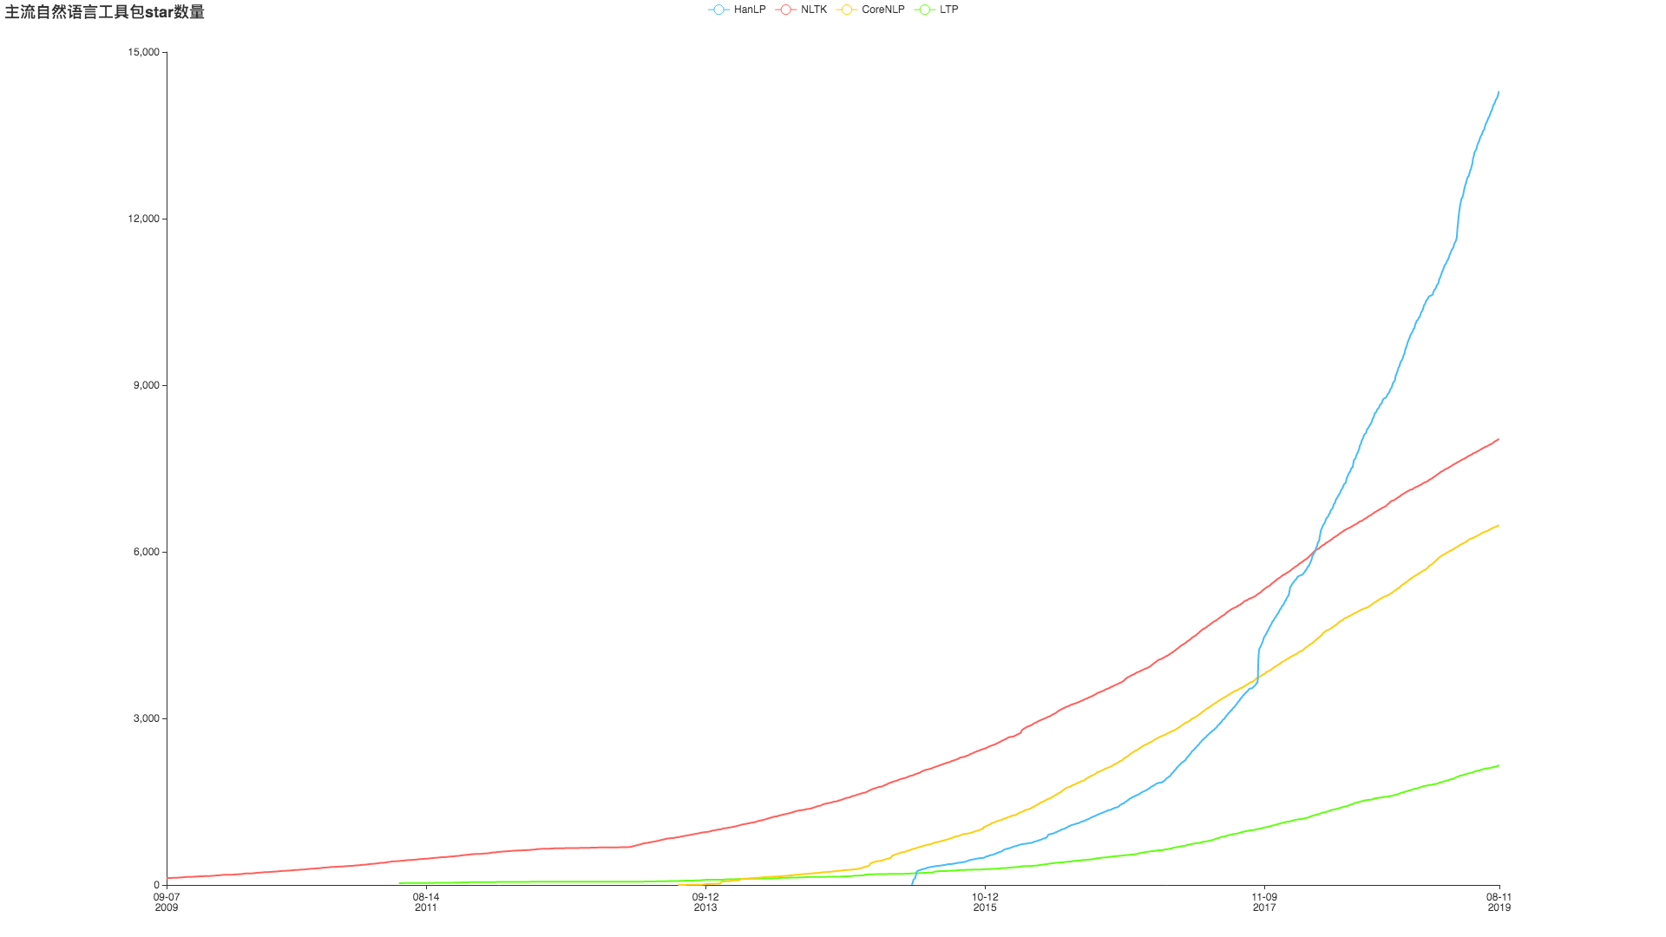
1.6.1 主流NLP工具比较
HanLP
NLTK
CoreNLP
LTP

